Slide 1
Виды власти
Выполнила: студентка группы ФК – 131 Лебедь Елизавета

Slide 2


Slide 3
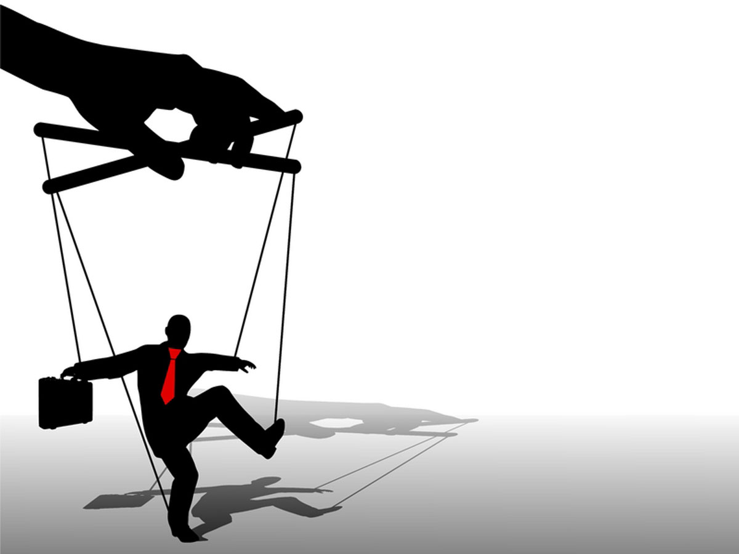
1. Власть, основанная на принуждении

Slide 4

2. Власть, основанная на вознаграждении

Slide 5

3. Экспертная власть

Slide 6

4. Эталонная власть

Slide 7

5. Подчинение

Slide 8
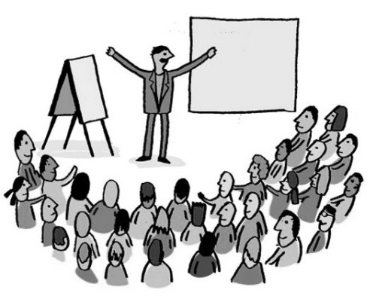

Slide 9


Slide 10
Спасибо за внимание!

